Slide 1

编译原理

Slide 2
第三章 词法分析

Slide 3

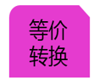
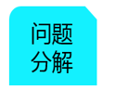
编译过程简述
整个编译过程如下图——
信 息 表 管 理 程 序
词法分析程序
语法分析程序
语义分析程序
中间代码生成
代码优化程序
目标代码生成
目标程序
源程序
错 误 检 查 和 处 理 程 序

Slide 4
第三章 词法分析
词法分析的任务
从左至右逐个字符地对源程序进行扫描，产生一个个单词符号
词法分析器 (Lexical Analyzer) 又称扫描器 (Scanner)
执行词法分析的程序

Slide 5
词法分析器实现方案
正规文法
手工编码实现方案
相对比较复杂、易出错
效率较高，生成的词法分析程序的代码量较少（目前非常流行的实现方法GCC\LLVM）
状态转换图
词法分析器的自动生成器（Lex\Flex\Jlex等）
可快速原型，程序员写的代码量少
较难控制细节，调优比较难
正规表达式
非确定的有穷自动机NFA
确定的有穷自动机
DFA
自动生成的词法分析器代码
Thompson算法
子集法
Hopcroft 最小化算法

Slide 6
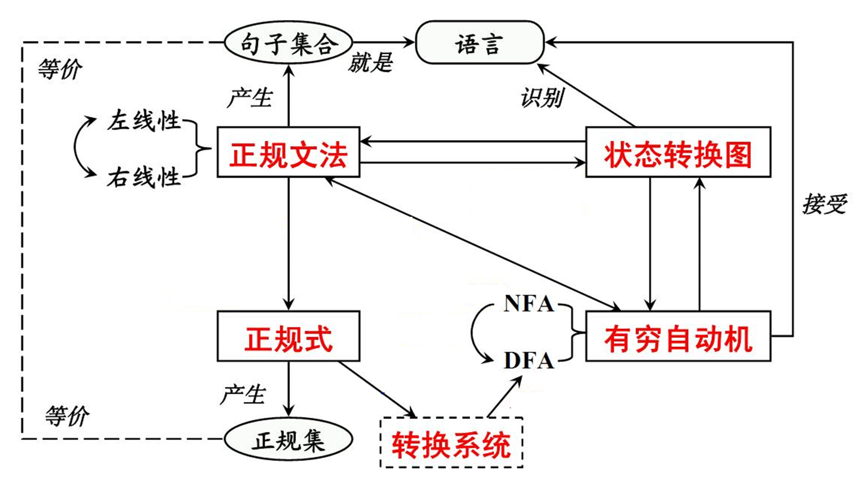

Slide 7
3.1 对词法分析器的要求
功能
输入源程序、输出单词符号
单词符号的种类
基本字：如 begin，repeat ，if,...
标识符—表示各种名字：如变量名、数组名和过程名
常数：各种类型的常数
运算符： + ， - ， * ， / ，...
界限符：逗号、分号、括号和空白

Slide 8
输出的单词符号的表示形式
( 单词种别，单词自身的值 )
单词种别通常用整数编码表示
若一个种别只有一个单词符号，则种别编码就代表该单词符号。假定基本字、运算符和界符都是一符一种。
若一个种别有多个单词符号，则对于每个单词符号，给出种别编码和自身的值。

Slide 9
单词自身的值编码方案
方案1
标识符单列一种；标识符自身的值表示成按机器 字节划分的内部码
常数按类型分种；常数的值则表示成标准的二进 制形式

Slide 10
单词自身的值编码方案
方案2
引入符号表，将标识符或常量分别放入相应的表中，用表中的相对地址码作为单词的值。
例：int a,b;
名字 | 记号 | 类型 | 种属 | … | 地址
a | id1(25) | int | 简单变量 | … | 0
b | id2(25) | int | 简单变量 | … | 4

Slide 11
例：FORTRAN 程序
IF (5.EQ.M) GOTO 100
输出单词符号
逻辑 IF (34 ， -)
左括号 (2 ， -)
整常数 (20 ， ‘ 5’ 的二进制 )
等号 (6 ， -)
标识符 (26 ， ‘ M’)
右括号 (16 ， -)
GOTO (30 ， -)
标号 (19 ， ‘ 100’ 的二进制 )

Slide 12
例：C 程序
while (i>=j) i--;
输出单词符号
< while, - >
< (, - >
< id, 指向 i 的符号表项的指针 >
< >=, - >
< id, 指向 j 的符号表项的指针 >
< ), - >
< id, 指向 i 的符号表项的指针 >
< --, - >
< ;, - >

Slide 13
词法分析器作为一个独立子程序
词法分析是作为一个独立的阶段，是否应当将其处理为一遍呢？
作为独立阶段的优点
结构简洁、清晰和条理化，有利于集中考虑词法分析一些枝节问题
不作为一遍
将其处理为一个子程序
计算思维
分解
权衡

Slide 14
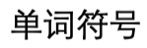
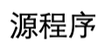
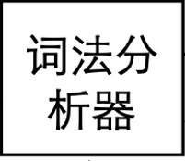
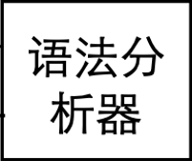
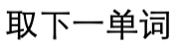
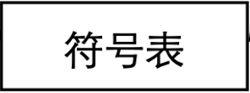
词法分析器在编译器中地位
...

Slide 15
第三章 词法分析
对于词法分析器的要求
词法分析器的设计
正规表达式与有限自动机
词法分析器的自动产生 --LEX

Slide 16

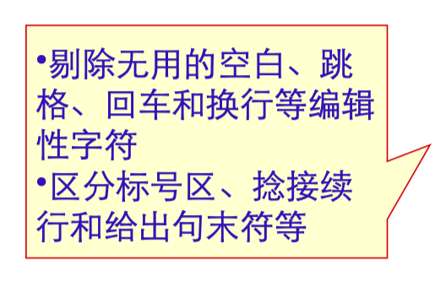
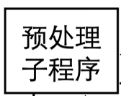
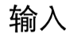
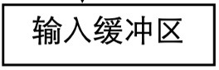
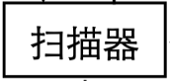
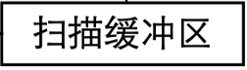
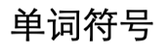
3.2 词法分析器的设计
词法分析器的结构
计算思维
分解

Slide 17
输入、预处理
扫描缓冲区
起点指示器
搜索指示器
WhatALong...Word
.....................WhatAlong...Wo
rd.................................
两个半区互补使用
单词长度限制 = 半区的长度
...WhatALong...Wo
rd...............
rd...............
...WhatALong...Wo

Slide 18
单词符号的识别：超前搜索
基本字识别
例如
DO99K=1，10
DO99K=1.10
IF(5.EQ.M)GOTO55
IF(5)=55
需要超前搜索才能确定哪些是基本字
DO 99 K = 1，10
IF (5.EQ.M) GOTO 55

Slide 19
标识符识别
字母开头的字母数字串，后跟界符或算符
常数识别
识别出算术常数并将其转变为二进制内码表示。有些也要超前搜索。
5.EQ.M 5.E08
算符和界符的识别
把多个字符符合而成的算符和界符拼合成一个单一单词符号。
:= ， ** ， .EQ. ， ++ ， -- ， >=

Slide 20
所谓超前读字符（也称超前搜索），是指仅向前读
取字符，判别该字符是什么，不做别的处理工作。当
判明情况以后，再回过头来处理已读过的字符 。
超前搜索由起始指示器和搜索指示器协同工作，搜索指示器一直向前搜索直到可以判断单词类别后再退回原来位置。

Slide 21
几点限制——不必使用超前搜索
所有基本字都是保留字 ; 用户不能用它们作自己的标识符
基本字作为特殊的标识符来处理，使用保留字表
如果基本字、标识符和常数 ( 或标号 ) 之间没有 确定的运算符或界符作间隔，则必须使用一个空白符作间隔
DO99K=1，10
要写成 DO 99 K = 1，10

Slide 22
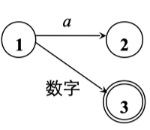
状态转换图
状态转换图是一张有限方向图
结点代表状态，用圆圈表示
状态之间用箭弧连结，箭弧上的 标记(字符)代表射出结状态下可能出现的输入字符或字符类
一张转换图只包含有限个状态， 其中有一个为初态，至少要有一 个终态

Slide 23

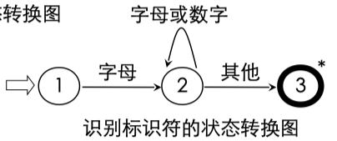
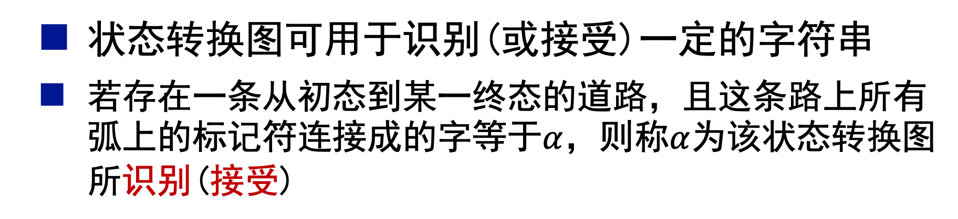
状态转换图可用于识别(或接受)一定的字符串
若存在一条从初态到某一终态的道路，且这条路上所有弧上的标记符连接成的字等于$α$，则称$α$为该状态转换图所识别(接受)
<标识符> ∷=字母|<标识符>字母|<标识符>数字

Slide 24
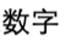
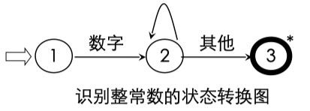
(1)<整数>∷=<数字串>
(2)<数字串>∷=<数字串><数字>
(3)<数字串>∷=<数字>
(4)<数字>∷=0
(5)<数字>∷=1
(6)<数字>∷=2
(7)<数字>∷=3
(8)<数字>∷=4
(9)<数字>∷=5
(10)<数字>∷=6
(11)<数字>∷=7
(12)<数字>∷=8
(13)<数字>∷=9
<标识符> ∷=字母|<标识符>字母|<标识符>数字
计算思维
抽象

Slide 25
1、由左线性文法构造状态转换图
归约的思想
对于一个左线性文法G[E] ：
U ∷=a 或 U∷=Ba U, B∈V_{N} ，a∈V_{T}
（1）设一个开始状态S， S∈V_{N}
（2）对于每一条规则U ∷=a ，从状态S向状态U画一条箭弧，标记为a
（3）对于每一条规则U ∷=Ba ，从状态B向状态U画一条箭弧，标为a
（4）开始符号为状态转换图的终态
由以上规则，我们就可以构造一个左线性文法状态转换图。
a
S
U
a
B
U
25

Slide 26
1、由左线性文法构造状态转换图
例如：设有左线性文法Ｇ［Ｚ］＝（Ｖ_{Ｎ}，Ｖ_{Ｔ}，Ｐ，Ｚ），其中：
Ｚ∷＝U０｜Ｖ１
U∷＝Ｚ１｜１
Ｖ∷＝Ｚ０｜０
由该文法所确定的语言为Ｌ［Ｇ］＝｛０１，１０}⁺
根据上述构造状态转换图的规则，该文法状态转换图如下图所示。
1
如：符号串0110是上述文法Ｇ[Z]的句子
因为：从开始状态S出发，读入0转入V，再读入1转入Z，再读入1转入U，最后读入0转入Z，且Z是终态。
S
U
0
0
1
0
V
Z
1

Slide 27
1、由左线性文法构造状态转换图
Z::=U0 | V1
U::=Z1 | 1
V::=Z0 | 0
Z
步骤 当前状态 x的余留部分
1 S 101001
2 U 01001
3 Z 1001
4 U 001
5 Z 01
6 V 1
7 Z
识别字符串x=101001
V
1
Z
0
U
0
Z
1
U
0
S
1
句子101001语法树
1
S
U
0
1
由此可以看出正规文
法的状态转换图有助于识
别正规文法产生的句子。
0
0
V
Z
1

Slide 28
1、由左线性文法构造状态转换图
a
Bc
b
abc
E::=Bc
B::=Ab|Ad
A::=a
E
c
Abc
a
Bc
d
adc
E
c
Adc
a
b
c
S
A
B
E
d

Slide 29
2、由右线性文法构造状态转换图
推导的思想
对于一个右线性文法G[E] ：
U ∷=a 或 U∷=aB U, B∈V_{N} ，a∈V_{T}
（1）设一个终止状态Q，Q∈V_{N}
（2）对Ｇ中每一条形如U∷＝aB的文法规则，则从状态U向
状态Ｂ引一条箭弧线并标记符号a 。
a
U
B
（3）对于Ｇ中每一条形如U∷＝a的文法规则，从状态U向
终态Ｑ引一条箭弧线并标记符号a。
a
U
Q
（4） 文法开始符号是初始状态
（左线性文法中开始符号是终态）

Slide 30
2、由右线性文法构造状态转换图
bbbcd
S
b B
S::= aA | bB | c
A::= a | aA
B::= bB | cC
C::= d
b B
b B
L={ a^{i} | c | b^{j}cd, i>1; j>0 }
b
a
c C
B
b
S
a
A
d
Q
c
c
a
S
bB
bbB
bbbB
C
d
Q
bbbcC
bbbcd

Slide 31
2、由右线性文法构造状态转换图
aA
B
abc
S::=aA
A::=bB|dB
B::=c
S
A
abB
aA
B
adc
S
A
adB
a
b
c
S
A
B
E
d

Slide 32
3、左右线性文法之间的关系——等价
左线性文法和右线性文法之间存在一定关系。
定理1：
对于每一个左线性文法GL都存在一个右线性文法GR，有
L(GR)= L(GL)
定理2：
对于每一个右线性文法GR都存在一个左线性文法GL ，有
L(GL)= L(GR)

Slide 33
在此我们不作详细证明，仅给出他们之间的等价关系：
左线性文法的产生式
S → a
A₁ → a₁
A₂ → A₁a₂
S → A₂a₃
右线性文法的产生式
S → a
S → a₁A₁
A₁ → a₂A₂
A₂ → a₃
a₁
a₁
E
A₁
S
A₁
a₃
a₃
A₂
S
A₂
Q

Slide 34
3、左右线性文法之间的关系——等价
例如: 设左线性文法 Ｇ＝（Ｖ_{Ｎ}，Ｖ_{Ｔ}，Ｐ，S）
Ｖ_{Ｎ}={ A, B, S } Ｖ_{Ｔ}={ 0, 1 } P: S ∷＝A0 | B1 A ∷＝0 | 1 B ∷＝0 | 1 则L(GL)={ 00,01,10,11 }.

Slide 35
3、左右线性文法之间的关系——等价
左线性文法产生式
S → a
A₁ → a₁
A₂ → A₁a₂
S → A₂a₃
右线性文法产生式
A 0
B 1
S 0A
S 1A
S 0B
S 1B
上面的等价关系在本例题中具体化为:
左线性文法产生式
S A0
S B1
A 0
A 1
B 0
B 1
右线性文法产生式
S → a
S → a₁A₁
A₁ → a₂A₂
A₂ → a₃

Slide 36
3、左右线性文法之间的关系——等价
则右线性文法 Ｇ＝（Ｖ_{Ｎ}，Ｖ_{Ｔ}，Ｐ，S），其中：
Ｖ_{Ｎ}={A,B,S} Ｖ_{Ｔ}={0,1}
P: S ∷＝0A|1A |0B |1B A ∷＝0 B ∷＝1 则L(GR)={00,01,10,11}. 所以L(GL)= L(GR)，说明左线性文法和右线性文法等价

Slide 37
3、左右线性文法之间的关系——等价
左线性
S ∷＝A0 | B1 A ∷＝0 | 1 B ∷＝0 | 1
右线性
S ∷＝0A |1A |0B |1B A ∷＝0 B ∷＝1
0
E
A
1
E::= 0A
| 1A
| 0B
| 1B
1
0
A::= 0S
0
B::= 1S
B
S
1

Slide 38
词法分析器的设计示例
助忆符
直接用编码表示不便于记忆，因此用助忆符来表示编码。

Slide 39
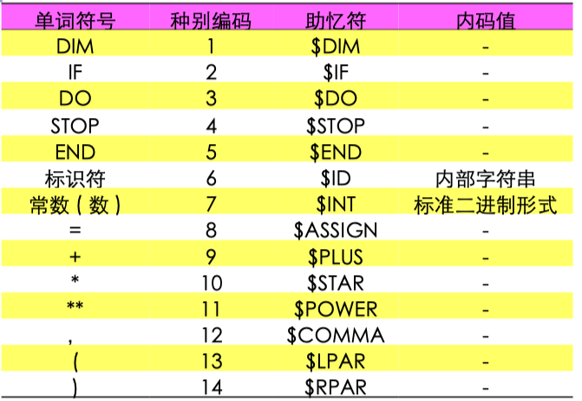

Slide 40
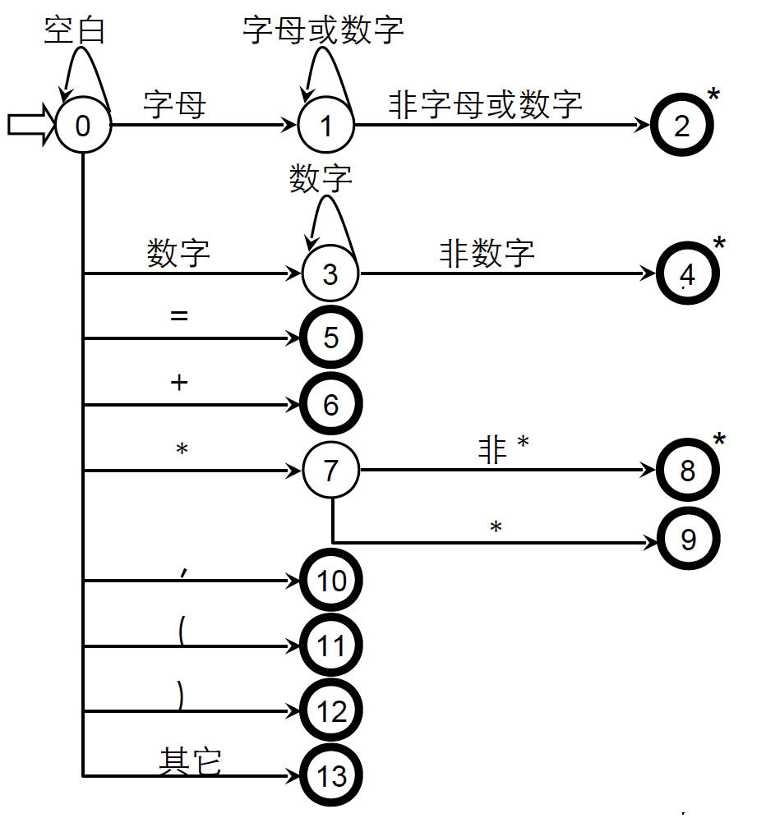

Slide 41
几点限制——不必使用超前搜索
所有基本字都是保留字；用户不能用它们作自己的标识符
基本字作为特殊的标识符来处理，使用保留字表
如果基本字、标识符和常数(或标号)之间没有确定的运算符或界符作间隔，则必须使用一个空白符作间隔
DO99K=1 ， 10
要写成 DO 99 K=1 ， 10

Slide 42
状态转换图的实现思想：每个状态结点对应一小段程序

Slide 43
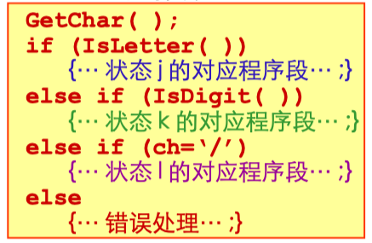
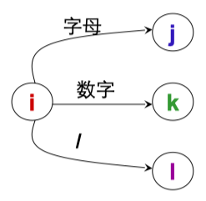
状态转换图的实现
思想：每个状态结点对应一小段程序
具体方法
1) 对不含回路的分叉结点，可用一个CASE语句或一组IF-THEN-ELSE语句实现

Slide 44
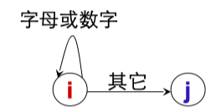
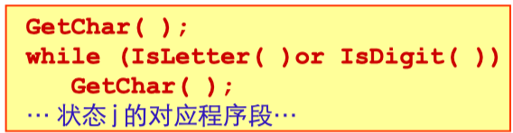
状态转换图的实现
具体方法
2) 对含回路的状态结点，可对应一段由WHILE结构和IF语句构成的程序.

Slide 45
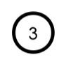
状态转换图的实现
具体方法
3)终态结点表示识别出某种单词符号，因此，对应语句为
RETURN (C ， VAL)
其中，C为单词种别，VAL为单词自身值.

Slide 46
全局变量与过程
1)ch字符变量，存放最新读入的源程序字符
2)strToken字符数组，存放构成单词符号的字符串
3)GetChar子程序过程，把下一个字符读入到ch中
4)GetBC子程序过程，跳过空白符，直至ch中读入一非空白符
5)Concat子程序，把ch中的字符连接到strToken

Slide 47
6)IsLetter和IsDisgital布尔函数，判断 ch 中字符是否为字母和数字
7)Reserve整型函数，对于strToken中的字符串查找保留字表，若它实保留字则给出它的编码，否则回送 0
8)Retract子程序，把搜索指针回调一个字符位置
9)InsertId整型函数，将strToken中的标 识符插入符号表，返回符号表指针
10)InsertConst整型函数过程，将strToken中的常数插入常数表，返回常数表指针。

Slide 48
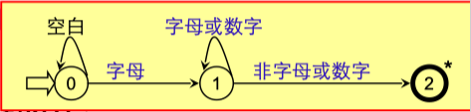
int code, value;
strToken := “ ”; /* 置 strToken 为空串 */
GetChar(); GetBC();
if (IsLetter())
begin
while (IsLetter() or IsDigit())
begin
Concat(); GetChar();
end
Retract();
Code := Reserve();
if (code = 0)
begin
value := InsertId(strToken);
return ($ID, value);
end
else
return (code, -);
end

Slide 49
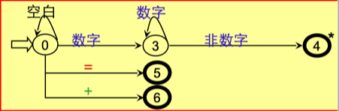
else if (IsDigit())
begin
while (IsDigit())
begin Concat( ); GetChar( );
end
Retract();
value := InsertConst(strToken);
return($INT, value);
end
else if (ch =‘=’) return ($ASSIGN, -);
else if (ch =‘+’) return ($PLUS, -);

Slide 50
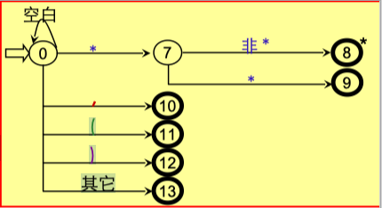
else if (ch =‘*’)
begin
GetChar();
if (ch =‘*’) return ($POWER, -);
Retract(); return ($STAR, -);
end
else if (ch =‘,’) return ($COMMA, -);
else if (ch =‘(’) return ($LPAR, -);
else if (ch =‘)’) return ($RPAR, -);
else ProcError( ); /* 错误处理 */

Slide 51
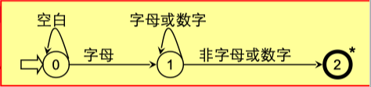
将状态图的代码一
变量curState用于保存现有的状态
用二维数组表示状态图：stateTrans[state][char]
curState = 初态
GetChar();
while( stateTrans[curState][ch] 有定义 ){
// 存在后继状态，读入、拼接
Concat();
// 转换入下一状态，读入下一字符
curState= stateTrans[curState][ch];
if cur_state 是终态 then 返回 strToken 中的单词
GetChar( );
}
只是个框架，还有很多细节需要考虑！ 是否有自动的方法生词法分析程序？

Slide 52
小结
词法分析器的功能
词法分析器的设计
状态转换图
状态转换图的实现

